Slide 1
ДЕТАЛИЗИРОВАННЫЙ ПРОГНОЗ ПРОХОЖДЕНИЯ ЦИКЛОНА ПО ТЕРРИТОРИИ КРАСНОДАРСКОГО КРАЯ (03-04.06.19 г.)
МО Абинский район Итого: 35 н.п., количество домов 32511 шт., население 94927 человека, 193 СЗО, 11 ПОО.
МО Анапа Итого: 52 н.п., количество домов 31334 шт., население 156728 человека, 137 СЗО, 7 ПОО
МО Апшеронский район Итого: 47 н.п., количество домов 34143 шт., население 100997 человека, 103 СЗО, 2 ПОО.
МО г. Армавир Итого: 12 н.п., количество домов 26176 шт., население 206931человека, 76 СЗО, 6 ПОО.
МО Белоглинский район Итого: 14 н.п., количество домов 11048 шт., население 31303 человек, 46 СЗО, ПОО нет.
МО Белореченский район Итого: 62 н.п., количество домов 31027 шт., население 106536 человек, 215 СЗО, 5 ПОО.
МО Брюховецкий район Итого: 32 н.п., количество домов 20286 шт., население 53759 человек, 17 СЗО, 3 ПОО.
МО Выселковский район Итого: 25 н.п., количество домов 23573 шт., население 60237 человек, 56 СЗО, 3 ПОО.
МО г. Геленджик Итого: 21 н.п., количество домов 15553 шт., население 103523 человек, 154 СЗО, 7 ПОО.
МО г. Горячий Ключ Итого: 30 н.п., количество домов 15942 шт., население 59493 человек, 53 СЗО, 3 ПОО.
МО Гулькевичский район Итого: 63 н.п., количество домов 26373 шт., население 101504 человека, 95 СЗО, 1 ПОО.
МО Динской район Итого: 27 н.п., количество домов 21207 шт., население 131066 человека, 70 СЗО, 3 ПОО.
МО Ейский район Итого: 40 н.п., количество домов 31306 шт., население 140838 человека, 138 СЗО, 6 ПОО.
МО Кавказский район Итого: 28 н.п., количество домов 30173 шт., население 126188 человек, 158 СЗО, 4 ПОО.
МО Калининский район Итого: 27 н.п., количество домов 18187 шт., население 50795 человек, 48 СЗО, 1 ПОО.
МО Каневской район Итого: 38 н.п., количество домов 35795 шт., население 105025 человек, 126 СЗО, 2 ПОО.
МО Кореновский район Итого: 28 н.п., количество домов 26296 шт., население 85541 человек, 73 СЗО, 3 ПОО.
МО Красноармейский район Итого: 43 н.п., количество домов 36832 шт., население 104074 человек, 96 СЗО, 1 ПОО.
МО г. Краснодар Итого: 29 н.п., количество домов 155173 шт., население 1716015 человек, 474 СЗО, 25 ПОО.
МО Крыловской район Итого: 30 н.п., количество домов 12714 шт., население 35918 человек, 52 СЗО, ПОО нет.
МО Крымский район Итого: 91 н.п., количество домов 40544 шт., население 132167 человек, 201 СЗО, 13 ПОО.
МО Курганинский район Итого: 32 н.п., количество домов 36587 шт., население 105460 человек, 118 СЗО, ПОО нет.
МО Кущевский район Итого: 74 н.п., количество домов 23721 шт., население 68086 человек, 222 СЗО, 2 ПОО.
МО Лабинский район Итого: 41 н.п., количество домов 39741 шт., население 104430 человек, 153 СЗО, 3 ПОО.
МО Ленинградский район Итого: 33 н.п., количество домов 26246 шт., население 63415 человек, 124 СЗО, 2 ПОО.
МО Мостовской район Итого: 39 н.п., количество домов 24752 шт., население 71595 человек, 85 СЗО, 1 ПОО.
МО Новокубанский район Итого: 53 н.п., количество домов 26659 шт., население 82508 человек, 113 СЗО, ПОО нет.
МО Новопокровский район Итого: 32 н.п., количество домов 16402 шт., население 45680 человек, 63 СЗО, ПОО нет.

Slide 2
ДЕТАЛИЗИРОВАННЫЙ ПРОГНОЗ ПРОХОЖДЕНИЯ ЦИКЛОНА ПО ТЕРРИТОРИИ КРАСНОДАРСКОГО КРАЯ (03-04.06.19 г.)
МО г. Новороссийск Итого: 25 н.п., количество домов 47931шт., население 246266 человек, 239 СЗО, 37 ПОО.
МО Отрадненский район Итого: 57 н.п., количество домов 24438 шт., население 64500 человек, 217 СЗО, ПОО нет.
МО Павловский район Итого: 29 н.п., количество домов 23895 шт., население 67950 человек, 74 СЗО, ПОО нет.
МО Приморско-Ахтарский район 34 н.п., количество домов 14896 шт., население 58334 человек,77 СЗО, 3 ПОО.
МО Северский район Итого: 47 н.п., количество домов 33808 шт., население 113333 человек, 108 СЗО, 11 ПОО.
МО Славянский район Итого: 44 н.п., количество домов 42126 шт., население 131529 человек, 150 СЗО, 14 ПОО.
МО г. Сочи Итого: 104 н.п., количество домов 50362 шт., население 497806 человек, 464 СЗО, 48 ПОО.
МО Староминский район Итого: 21 н.п., количество домов 15821 шт., население 41799 человек, 48 СЗО, ПОО нет.
МО Тбилисский район Итого: 41 н.п., количество домов 18041 шт., население 49576 человек, 88 СЗО, 4 ПОО.
МО Темрюкский район Итого: 39 н.п., количество домов 43427 шт., население 120552 человек, 95 СЗО, 10 ПОО.
МО Тимашевский район Итого: 41 н.п., количество домов 32367 шт., население 107665 человек, 494 СЗО, 5 ПОО.
МО Тихорецкий район Итого: 60 н.п., количество домов 33166 шт., население 134951 человек, 254 СЗО, 11 ПОО.
МО Туапсинский район Итого: 64 н.п., количество домов 35496 шт., население 125876 человек, 160 СЗО, 19 ПОО.
МО Успенский район Итого: 32 н.п., количество домов 10950 шт., население 31701 человек, 70 СЗО, 3 ПОО.
МО Усть - Лабинский район Итого: 37 н.п., количество домов 35893 шт., население 109589 человек, 88 СЗО, 3 ПОО.
МО Щербиновский район Итого: 15 н.п., количество домов 14548 шт., население 39090 человек, 68 СЗО, ПОО нет.
ИТОГО : 44 МО, 1 739 н.п. 6 048 781 чел., 1 334 274 домов, 7 037 СЗО, 1 118 ПОО

Slide 3
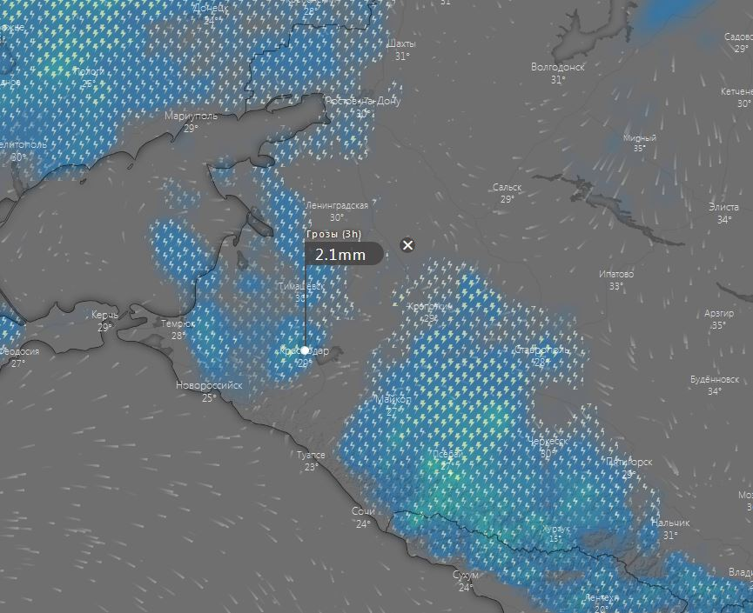
ПРОГНОЗ ВЫПАДЕНИЯ ОСАДКОВ НА ТЕРРИТОРИИ КРАСНОДАРСКОГО КРАЯ
(за сутки 03.06.19 г.)
Щербиновский
39090/14548
Ейский
140838/31306
Приморско-Ахтарский
58334/14896
Славянский
Темрюкский
131529/42126
120552/43427
Краснодар
746458/132523
Горячий Ключ
Северский
59493/15942
113333/33808
Геленджик
Белореченский
103523/15553
106834/31096
Апшеронский
Лабинский
Туапсе
1000997/34143
104430/39741
125876/35496
Мостовской
71595/24752
Сочи
Условные обозначения
497806/50362
Мостовской
- наименование района
125/43
кол-во населения/домов

Slide 4
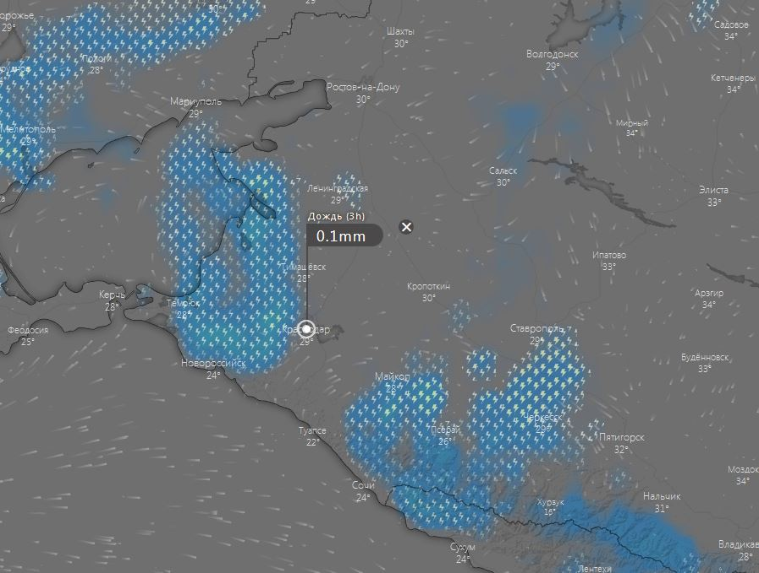
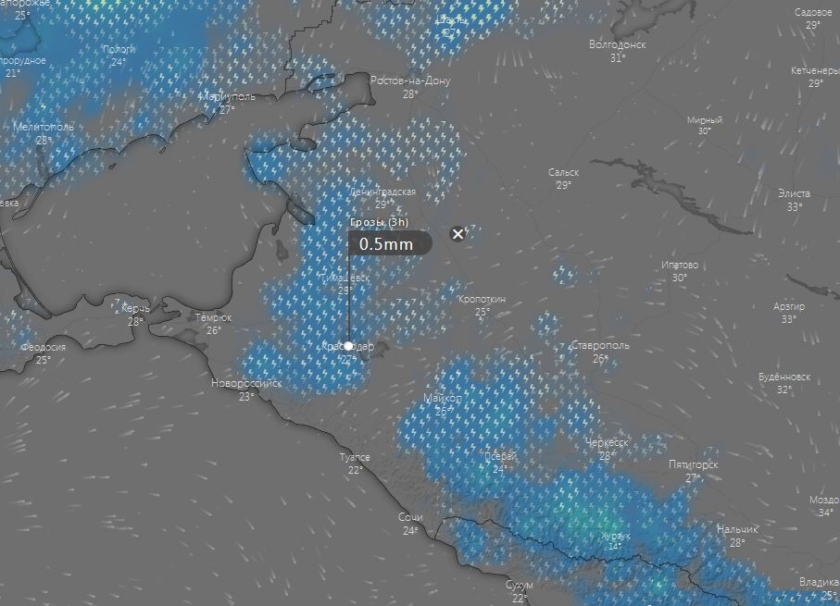
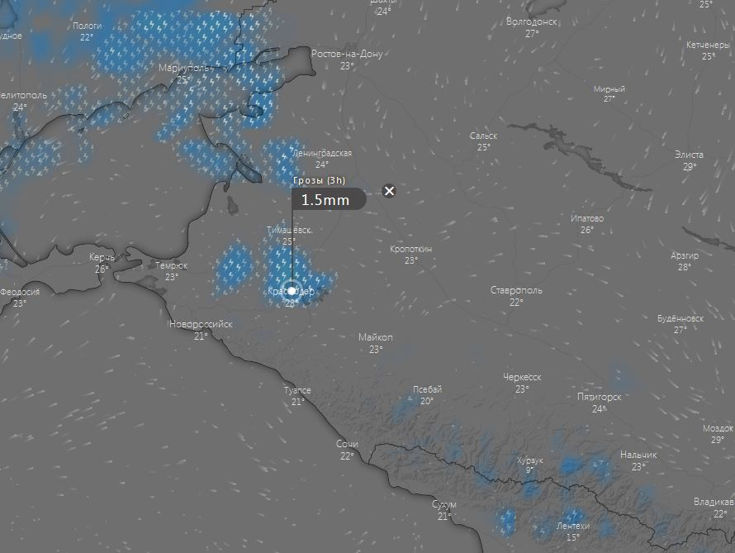
ПРОГНОЗ ВЫПАДЕНИЯ ОСАДКОВ НА ТЕРРИТОРИИ КРАСНОДАРСКОГО КРАЯ
(03.06.2019 г.)
12:00
15:00
18:00
24:00

Slide 5
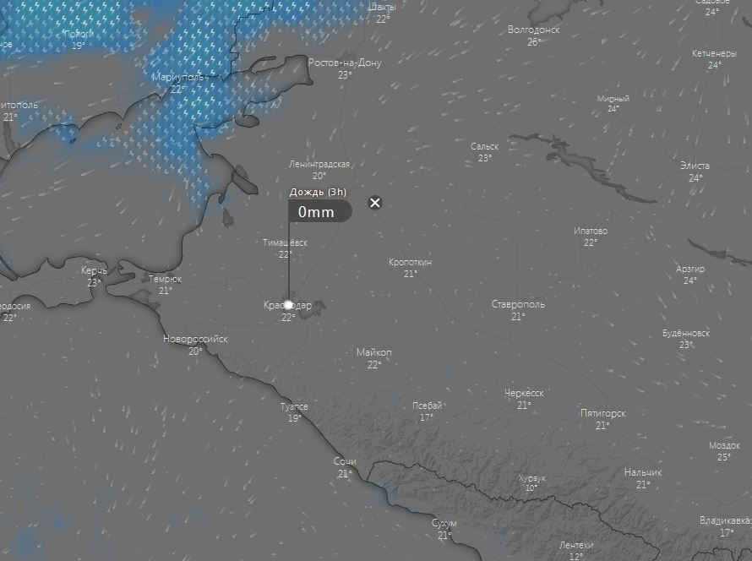
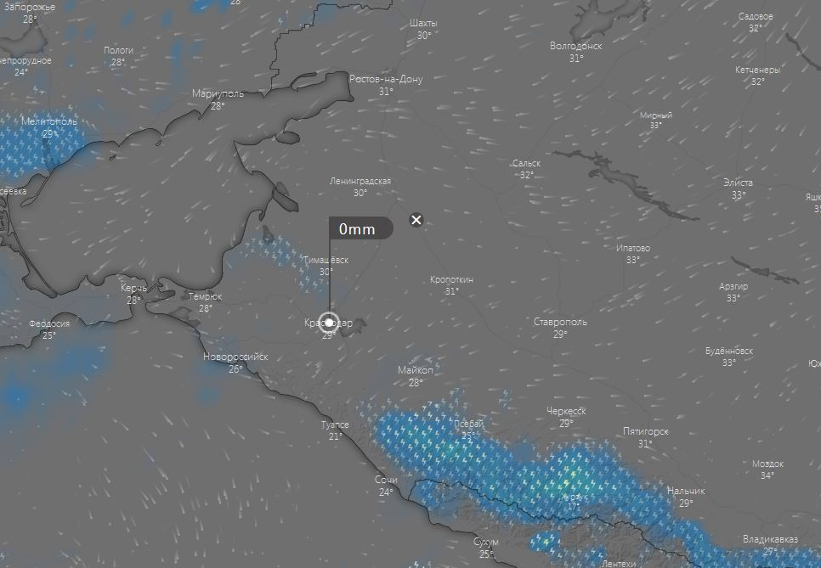
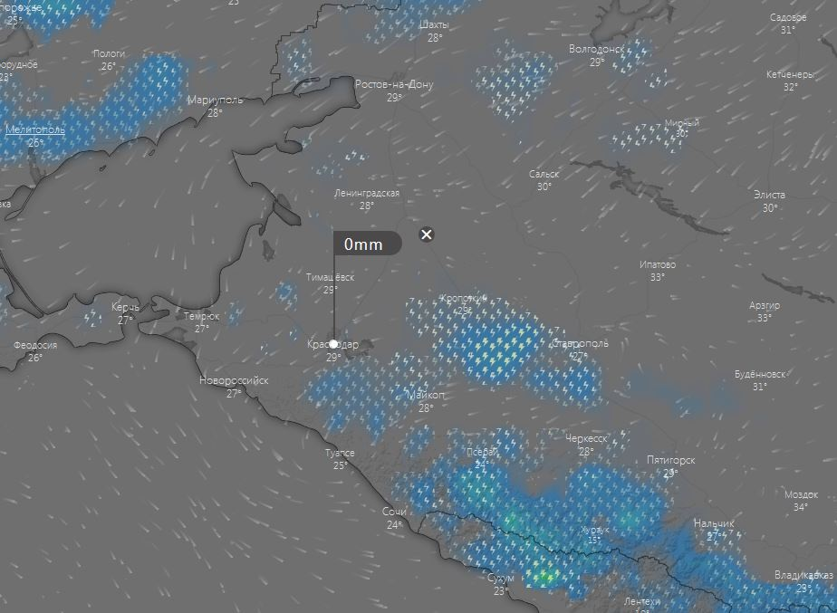
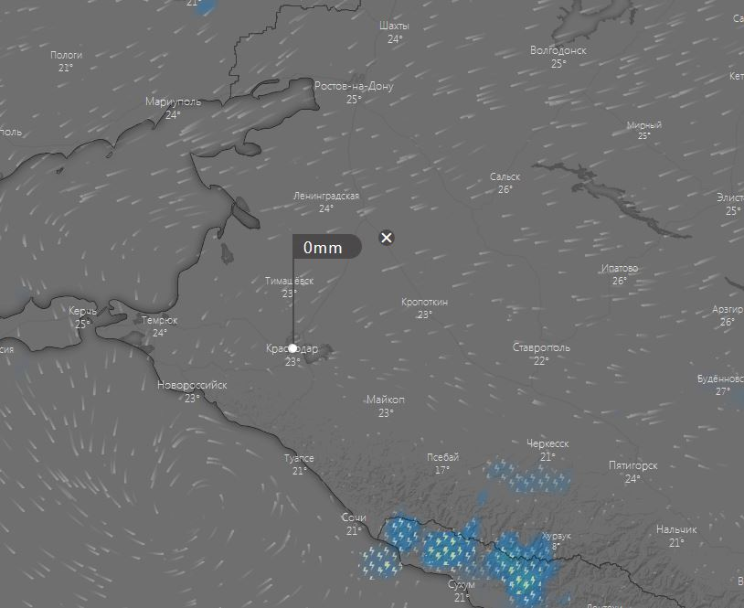
ПРОГНОЗ ВЫПАДЕНИЯ ОСАДКОВ НА ТЕРРИТОРИИ КРАСНОДАРСКОГО КРАЯ
(04.06.2019 г.)
12:00
15:00
18:00
24:00

Slide 6
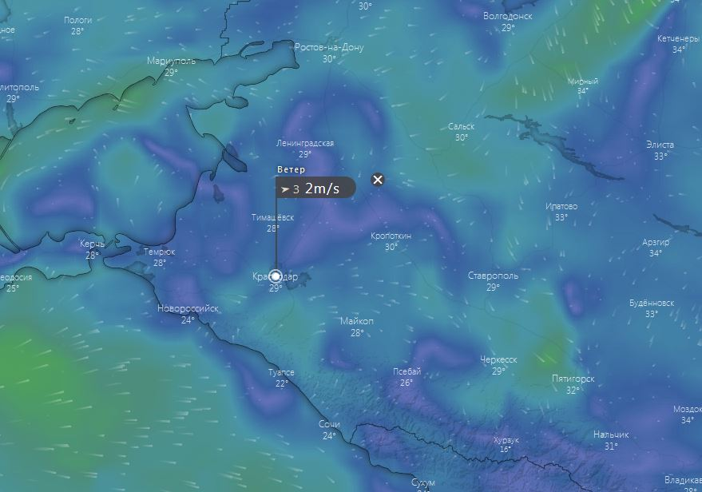
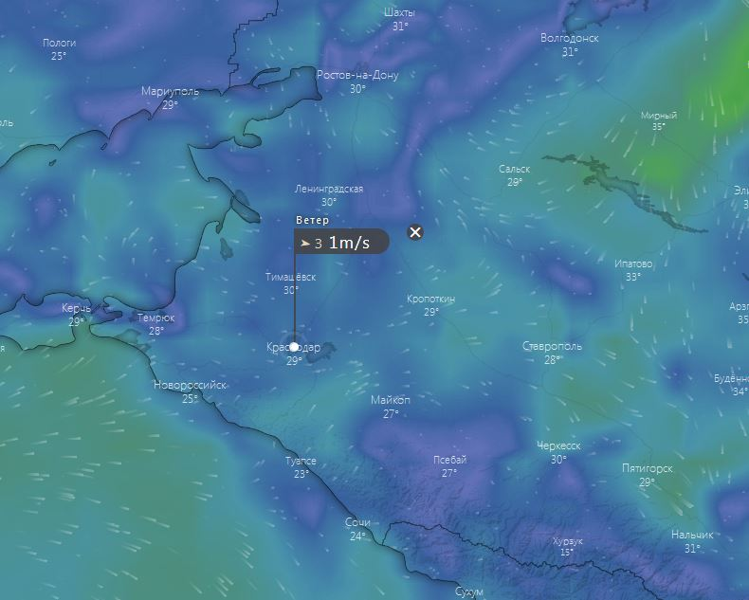
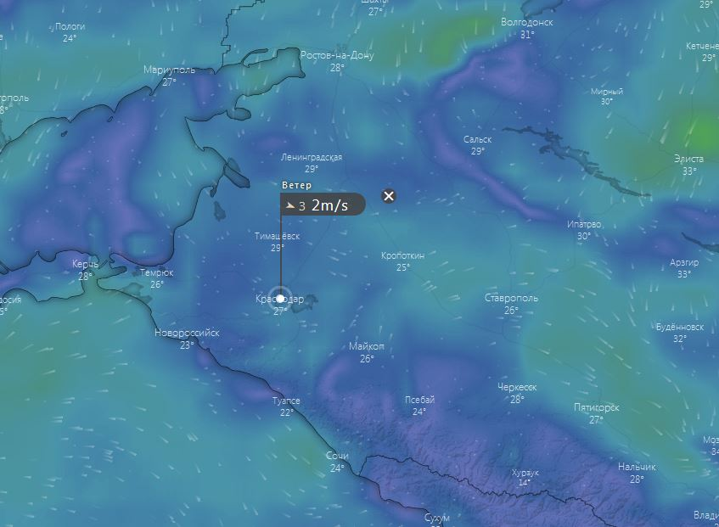
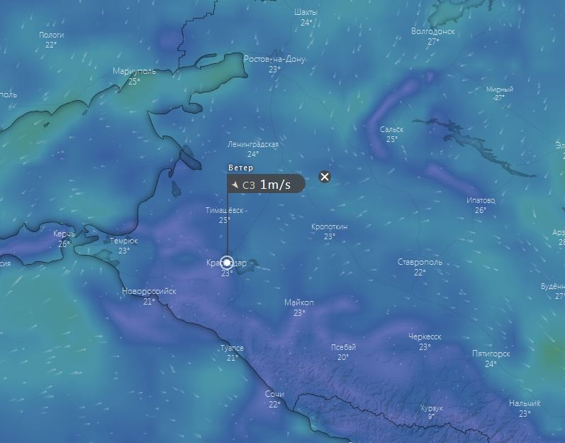
ПРОГНОЗ ВЕТРОВОЙ НАГРУЗКИ НА ТЕРРИТОРИИ КРАСНОДАРСКОГО КРАЯ
(03.06.2019г.)
12:00
15:00
18:00
21:00

Slide 7
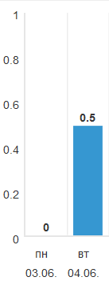
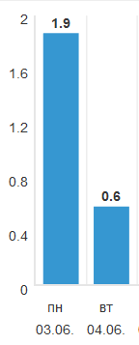
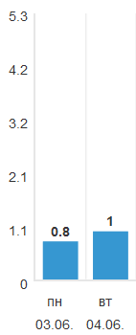
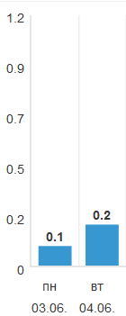
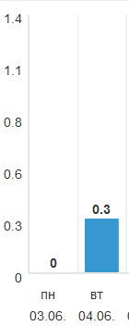
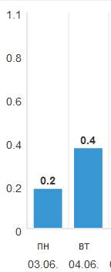
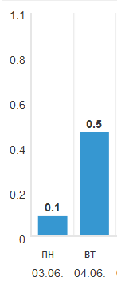
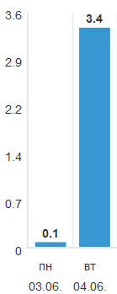
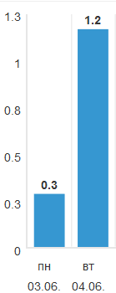
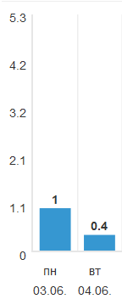
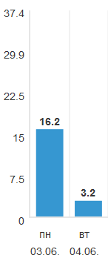
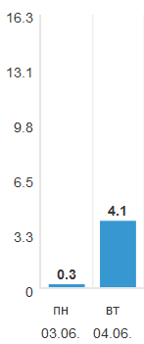
ПРОГНОЗ ВЕТРОВОЙ НАГРУЗКИ НА ТЕРРИТОРИИ КРАСНОДАРСКОГО КРАЯ
(03-04.06.2019г.)
Кущевская
Ейск
Каневская
Ленинградская
Тихорецкая
Белоглинский
Краснодар
Славянский
Усть-Лабинский
Апшеронск
Мезмай
Псебай

Slide 8
ПРОГНОЗ ВЫПАДЕНИЯ ОСАДКОВ НА ТЕРРИТОРИИ КРАСНОДАРСКОГО КРАЯ
(03-05.06.19г.)

